Slide 1

Číslo projektu školy CZ.1.07/1.5.00/34.0963
Číslo a název šablony
klíčové aktivity III/2 Inovace a zkvalitnění výuky prostřednictvím ICT
Číslo materiálu VY_32_INOVACE_ICT_I_S1_12
Popis výukového materiálu
Název: ČSN 01 6910 – seznámení s normou
Autor: Pavel Lintemer
Datum: 24. 2. 2014
Obor: 65-41-L/01 Gastronomie
Ročník: 1. ročník
Předmět: IKT – Informační a komunikační technologie
Anotace výukového materiálu
1. Materiál je určen pro výuku předmětu IKT a je v souladu s ŠVP.
2. Materiál je prezentován žákům prostřednictvím dataprojektoru na učebně IKT s výkladem včetně názorných ukázek
Cíl: žák porozumí systému zpracování dokumentů dle Normy ČSN 01 6910

Slide 2
NORMA ČSN 01 6910 - ZÁKLADY
HAMISH2K. cs.wikipedia.org [online]. [cit. 22.7.2013]. Dostupný na WWW: http://cs.wikipedia.org/wiki/Soubor:X31_T43_laptop.png
Co to je?
Norma ČSN 01 6910 - Úprava písemností zpracovaných textovými editory, vydané v roce 2002
upravená v roce 2007.
Tato norma je základním kamenem pro tvorbu obchodních a jiných písemností všech institucí, a to jak státních tak i soukromích.

Slide 3
NORMA ČSN 01 6910 - ZÁKLADY
HAMISH2K. cs.wikipedia.org [online]. [cit. 22.7.2013]. Dostupný na WWW: http://cs.wikipedia.org/wiki/Soubor:X31_T43_laptop.png
Jak psát obchodní korespondenci?
Spisovná a gramaticky správná čeština
Všechen text je zarovnán zleva
Bez křiklavých grafických úprav
Nepoužíváme zdrobněliny
Využití záhlaví a zápatí pro vlastní kontaktní údaje

Slide 4
NORMA ČSN 01 6910 - ZÁKLADY
HAMISH2K. cs.wikipedia.org [online]. [cit. 22.7.2013]. Dostupný na WWW: http://cs.wikipedia.org/wiki/Soubor:X31_T43_laptop.png
Způsoby čeho nám norma předepisuje?
Znaménka
Zkratky
Značky
Čísla
Adresy
Dopisy
E-mail
Tabulky

Slide 5
Zadání úkolů
Najděte na internetu Normu ČSN 01 6910 a prostudujte základní pravidla tak,
aby jste zpracovali následné úkoly dle normy?
Otevřete nový dokument ve Wordu,
vytvořte si 2 fiktivní firemní identity (název, adresa, kontakty, IČO atd.),
aby odpovídaly normovému zápisu dle zadání:
  FIRMA A – vaše firma (restauračního charakteru)
  FIRMA B – dodavatelská firma (např. truhlář, prodejce rest. vybavení apod.)
Do stejného souboru zapište dle normy následující text!
mudr, rndr, phdr
frýdek-místek
hry(fotbal, hokej)
Bambus,spol.sr.o.,
Tel.:+420771234567
Vytvořte z textu víceúrovňový seznam dle normy, kdy města jsou podúrovní států!
ČR, Praha, Brno, Ostrava, Plzeň
SR, Bratislava, Košice, Žilina, Poprad
Jaká klávesová zkratka se používá pro tzv. pevnou mezeru ?
!!! SOUBOR SI ULOŽTE DO OSOBNÍ SLOŽKY NA PC
BUDETE HO POUŽÍVAT NA VŠECHNY OPERACE S NORMOU !!!

Slide 6
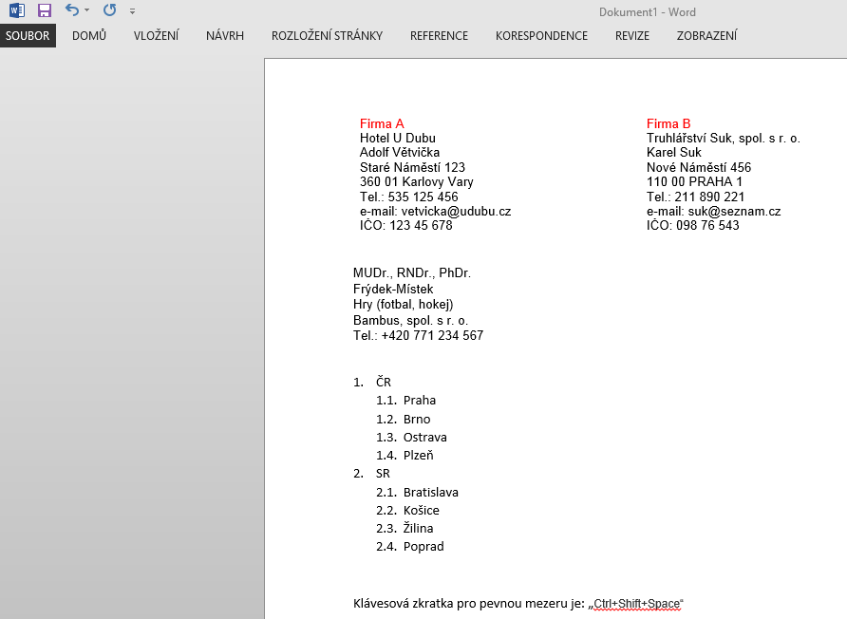
Řešení úkolů
Úkol 1
Úkol 2
Úkol 3
Úkol 4

